Slide 1
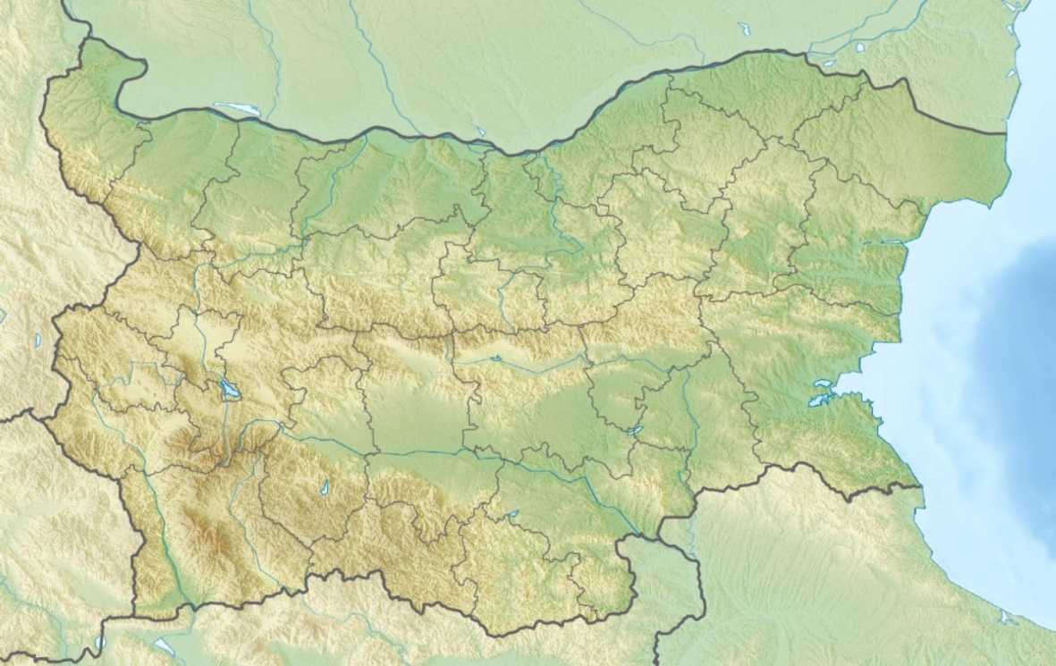
ДОКЛАД ЗА ЕКОЛОГИЧНА ОЦЕНКА на проект на ПРОГРАМА „ОКОЛНА СРЕДА“ 2021-2027 г.
Март, 2021 г.

Slide 2
Цел
Основната цел на Екологичната оценка (ЕО) е да допринесе за интегриране на въпросите на околната среда в подготовката и изпълнението на Програма “Околна среда” (ПОС) 2021-2027 г., с което да осигури по-високо ниво на защита на околната среда и устойчиво развитие, увеличаване на участието в процеса на вземане на решение на представители на различни заинтересовани групи и институции и подпомагане на процеса на вземане на решения.
В Доклада за екологична оценка (ДЕО) са анализирани потенциалните значителни въздействия върху околната среда в резултат от прилагането на предвижданията на ПОС 2021-2027 г., като са отправени препоръки за предотвратяване, намаляване и възможно най-пълно отстраняване на неблагоприятните последствия от осъществяването на програмата върху околната среда и човешкото здраве.

Slide 3
Алтернативи за ПОС 2021-2027 г., оценени в ДЕО
Наличните алтернативи за проекта на Програма “Околна среда” 2021-2027 г., оценени в ДЕО, са четири, както следва:
Алтернатива 1 – Вариант I на ПОС 2021-2027 г. от април, 2020 г.;
Алтернатива 2 – Вариант II на ПОС 2021-2027 г. от октомври, 2020 г.;
Алтернатива 3 – Вариант ІІІ на ПОС 2021-2027 г., представляващ вариант ІІ, допълнен въз основа на коментари на Европейската комисия.
Отказът от реализирането на ПОС 2021-2027 г. представлява т.нар. „нулева алтернатива“.

Slide 4
Състояние на околната среда и развитие без прилагане на ПОС 2021-2027 г.
В Доклада за екологична оценка (ДЕО) на ПОС 2021-2027 г. е направена подробна оценка на текущото състояние на околната среда и човешкото здраве на територията на страната. Същата показва наличие на проблеми в областите, предмет на ПОС, в т.ч.:
Води: регистрирани са отклонения по показатели: нитрати, хром, някои микробиологични показатели в по-малките зони на водоснабдяване (поради амортизирана водоразпределителна мрежа и др.) и др.
Въздух: измерени наднормени нива на показателите ПАВ, ФПЧ₁₀, ФПЧ_{2.5} (битовото отопление, пътно строителство) SO₂, NO₂ (автомобилното движение).

Slide 5
Състояние на околната среда и развитие без прилагане на ПОС 2021-2027 г.
Изменение на климата: през последните години се наблюдават все повече и по-дълги периоди на засушаване, следвани от сериозни бури и тежки наводнения (огромни щети върху селскостопанска продукция, инфраструктура, жилищни и обществени сгради), както и положителни тенденции по отношение на температурата над цялата страна.
Биологично разнообразие: загуба и промяна в местообитанията, следствие от човешката дейност (развитието на градовете и инфраструктурата, неустойчивото селско стопанисване); загуба и промяна в местообитанията, следствие от възникнали природни бедствия, резултат от климатичните промени (порои, наводнения, свлачища и други); замърсяване на околната среда; инвазивни чужди и неместни видове.

Slide 6
Състояние на околната среда и развитие без прилагане на ПОС 2021-2027 г.
Отпадъци: продължават да се генерират големи количества отпадъци, като през последните години е отбелязано увеличение на битовите отпадъци.
От направените анализи и оценки на текущото състояние на околната среда може да се направи извода, че при нереализирането на ПОС 2021-2027 г. ще се задълбочат неблагоприятните тенденции по отношение на разгледаните компоненти и фактори на средата като цяло.

Slide 7
Характеристика на териториите, които вероятно ще бъдат значително засегнати, съществуващи екологични проблеми и цели на опазване на околната среда
Програма „Околна среда“ 2021-2027 г. е приложима за територията на цялата страна. Програмата не предвижда мерки, които да са териториално обвързани и ориентирани, така че да може да се определи конкретна засегната територия.
Като чувствителни територии са идентифицирани зони за защита на водите, защитени територии и защитени зони и обекти, подлежащи на здравна защита. Идентифицираните прироитети по програмата („Води“, „Отпадъци“, „Биологично разнообразие“, „Риск и изменение на климата“ и „Въздух“) и допустимите към тях дейности целят предотвратяване и/или намаляване на отрицателното въздействието върху тези територии.
Програмата ще допринесе за разрешаване на установените екологични проблеми по отношение на климат, въздух, води, биологично разнообразие и отпадъци, като предвижданията и на трите варианта нямат потенциал да доведат до възникване на нови екологични проблеми за страната.

Slide 8
Вероятни значителни въздействия върху околната среда
Реализирането на ПОС 2021-2027 г. ще има комплексен, положителен ефект върху околната среда и човешкото здраве. Най-ясни и обвързани с конкретни стратегически цели и законодателни ангажименти са предвижданията на Вариант III на програмата.
Очаква се предвидените в обхвата на ПОС 2021-2027 г. мерки да доведат до редуциране емисиите на парникови газове. Това от своя страна ще окаже положително въздействие по отношение на климатичните изменения.
Реализацията на ПОС 2021-2027 г. ще спомогне за постигане на установените норми по някои от показателите на атмосферния въздух (ФПЧ₁₀, ФПЧ _{2,5}, ПАВ, NO₂).

Slide 9
Вероятни значителни въздействия върху околната среда
Програма „Околна среда“ 2021-2027 г. съдържа дейности, които са с положителен ефект върху състоянието на водите, а останалите дейности не предполагат значително отрицателно въздействие. Програмата ще окаже положително въздействие върху състоянието на водите в България, главно чрез изпълнението на дейностите по Приоритет 1: „Води“.
ПОС 2021-2027 г. няма пряко отношение към земните недра. Постигането на Специфичните цели по Приоритетите на програмата („Води“, „Отпадъци“, „Биологично разнообразие“, „Риск и изменение на климата“, „Въздух“) с включените към тях допустими дейности не оказват въздействие върху земните недра.

Slide 10
Вероятни значителни въздействия върху околната среда
Реализирането на предвидените мерки в ПОС 2021-2027 г. ще окаже пряко и косвено, дългосрочно и положително въздействие върху почвите и земеползването чрез превенция и управление на риска от наводнения и засушаване, анализи на риска и прилагане на мерки за превенция и защита при процеси, свързани с движение на земни маси – свлачища, срутища, ерозии, абразии и пр.; намаляване на замърсяването на въздуха в резултат на битовото отопление и транспорта, намаляване на количествата депонирани отпадъци, повишаване на количествата повторно употребени и рециклирани отпадъци както и реализирането на кръгова икономика и др. Еднократно, пряко, негативно въздействие върху почвите ще бъде оказано при изграждането и реконструкцията на ВиК инфраструктурата.

Slide 11
Вероятни значителни въздействия върху околната среда
В резултат от изпълнението на идентифицираните мерки по приоритетните области на програмата се очаква кумулативно положително въздействие върху състоянието на растителността, гъбите и животинския свят, резултат от цялостното подобряване на компонентите и факторите на околната среда. Не се очаква отрицателно трансгранично въздействие. Възможно е положително въздействие върху растителността, гъбите и животинския свят в трансгранични територии при прилагане на мерки на тези площи.
В Приоритет 3: „Биологично разнообразие“ основен акцент е поставен именно върху защитените зони и защитените територии. Това, само по себе си, предопределя подкрепа за съхранението и подобряване на състоянието и управлението на обектите от Националната екологична мрежа, съответно въздействието е положително, пряко и дългосрочно. Не се очаква отрицателно трансгранично въздействие. Възможно е положително такова върху трансгранични територии при прилагане на мерки на тези площи.

Slide 12
Вероятни значителни въздействия върху околната среда
Не се очакват значими отрицателни въздействия върху ландшафта. Изпълнението на дейностите по приоритети биха могли да подобрят естетическите качества на ландшафта, визуално и обемно-пространствено.
Постигането на Специфичните цели по Приоритетите на програмата („Води“, „Отпадъци“, „Биологично разнообразие“, „Риск и изменение на климата“, „Въздух“) с включените към тях допустими дейности не оказват въздействие върху културно-историческото наследство.
Проектът на ПОС 2021-2027 г. предвижда мерки за подобряване/обновяване/нови материални активи, свързани с опазване на околната среда и подобряване на качеството ѝ. Въздействието е изцяло положително, дългосрочно, пряко и косвено. Не се прогнозират отрицателни въздействия върху материалните активи.

Slide 13
Вероятни значителни въздействия върху околната среда
Не се очакват значителни отрицателни въздействия на вредни физични фактори в резултат на реализиране на проекта на ПОС 2021-2027 г. Положително въздействие имат мерките по приоритет „ВЪЗДУХ“ за намаляване на замърсяването от транспорта и зелените мерки в градска среда – с принос за ограничаване на генерираните шумови нива от транспортните средства и за разсейването на шума в градска среда.
Прилагането на дейностите по мерките, посочени в ПОС, ще доведе до дългосрочно, постоянно положително въздействие по отношение на управлението на отпадъците.

Slide 14
Вероятни значителни въздействия върху околната среда
Приоритетите, специфичните цели и допустимите мерки, идентифицирани в проекта на ПОС 2021-2027 г., не са свързани със значими отрицателни въздействия върху населението и здравето на хората. Напротив, повечето допустими мерки по приоритети „Води“ „Риск и изменение на климата“ и „Въздух“ са свързани с пряко, дългосрочно и положително въздействие върху човешкото здраве. Положително, макар и предимно косвено, е въздействието и по останалите два приоритета на програмата.
Мерките и предвидените дейности в ПОС 2021-2027 г. не засягат територията на други държави, нито предполагат значително въздействие върху околната среда и здравето на хората, както на територията на страната, така и на територията на други държави.

Slide 15
Mерки за ограничаване на отрицателните въздействия и мерки за наблюдение и контрол
На база на резултатите от извършените в ДЕО анализи и оценки на предполагаемото въздействие върху околната среда и човешкото здраве, са предложени мерки за предотвратяване, намаляване и възможно най-пълно отстраняване на неблагоприятните последствия от прилагането на ПОС 2021-2027 г. върху околната среда и за предотвратяване или редуциране на предполагаемите негативни здравни въздействия.
Мерките са такива, които да се отразят в окончателния вариант на програмата и мерки за изпълнение при нейното прилагане.
В т. 10 от ДЕО са препоръчани мерки, чрез които да се извършва наблюдението и контрола на въздействието върху околната среда и човешкото здраве, в резултат на прилагането на ПОС 2021-2027 г.

Slide 16
Заключение
Не се очакват значителни отрицателни въздействия върху околната среда и здравето на населението при прилагането на ПОС 2021-2027 г.
Въз основа на резултатите от анализите и оценките, направени в Доклада за ЕО, както и изложените мотиви в т. 8 от доклада колективът от експерти оценява Вариант 3 на Програма „Околна среда“ 2021-2027 г., като предпочитан. Допустимите мерки и предвиждания на избраният вариант са най-конкретизирани и с ясен обхват, като спрямо предходните варианти увеличават положителния принос на програмата върху околната среда и човешкото здраве, при изпълнение на мерките от т. 7 на ДЕО.

Slide 17
Благодаря за Вашето внимание!

